Slide 1
Vorfundur Skólapúlsins 2011
10. maí 2011
Salur Námsmatsstofnunar
Almar M. Halldórsson
Kristján K. Stefánsson

Slide 2
Dagskrá
1. Yfirlit yfir heildarniðurstöður skólaársins 2010-2011
2. Nýjungar í framsetningu gagna
3. Gerð og notkun aukakannanna (ný viðbót)
4. Umræður um breytingar á kjarnaspurningalista
5. Notkun við stefnumótun og þróunarstarf í skólum

Slide 3

Af hverju?
Beina samræmdum mælingum að öðru en bara námsárangri.
Gera rödd nemenda sýnilegri.
Aðstoða skóla við innra mat.
Veita upplýsingar um mögulega styrk- og veikleika.
Veita upplýsingar um árangur af þróunarstarfi.
Byggja upp gagnabanka fyrir rannsóknir.
Notes:
3
To help make schools a better place!
1. help improve internal evaluation schemes in Icelandic secondary schools by giving longitudinal, comparative and accessible feedback on important factors in students’ lives. Directors need to know more about the status of their schools and be able to reliably evaluate their strengths and weaknesses.
2. design a system that is easy to use and requires no special training to operate and where disruption to school routine is minimal.
3. build a database that can with time open novel and unique venues for educational research.

Slide 4
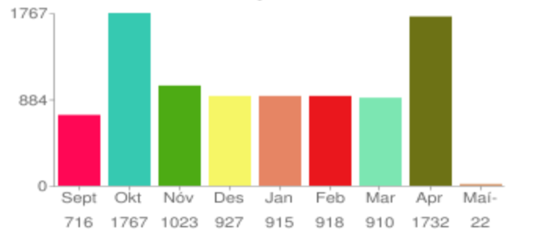
Þátttakendur 2010-11
Enn vantar maí gögnin inní ársmeðaltölin þannig að samanburði á milli ára verður að taka með fyrirvara.

Slide 5
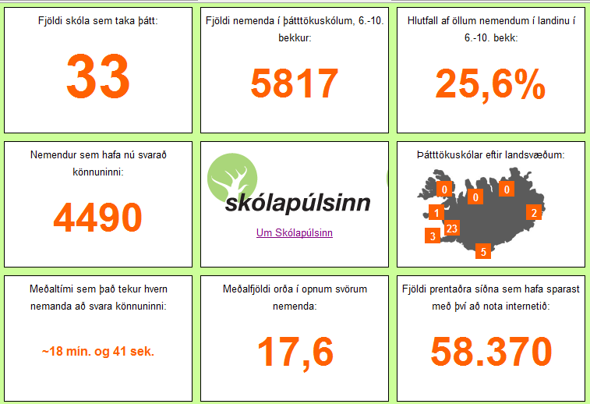
Staðan 9. júní 2009
Notes:
OG

Slide 6
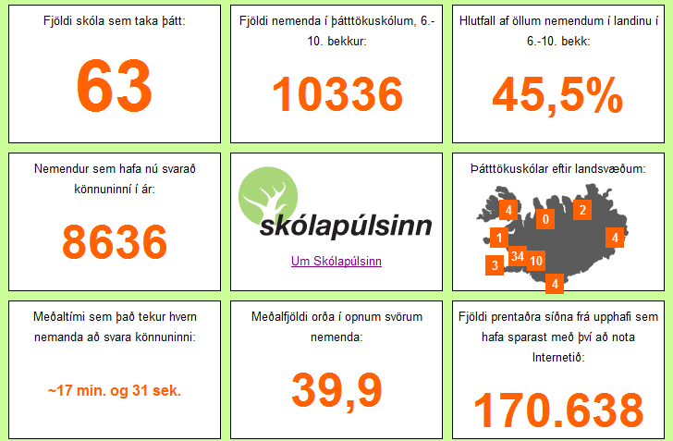
Staðan 30. maí 2010

Slide 7
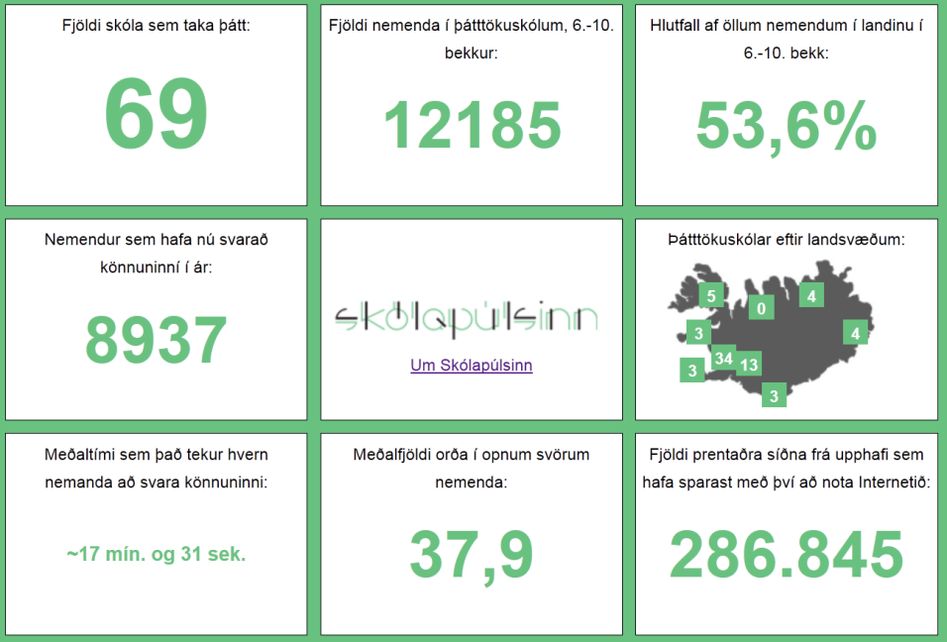
Staðan 9. maí 2011

Slide 8
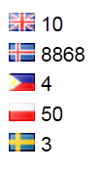
Nokkrar niðurstöður
Hér á eftir fylgja niðurstöður úr 4 af 20 kvörðum Skólapúlsins sem vöktu sérstaka athygli þegar nú aprílmælingunni var lokið.
Athygli er vakin á því að einnig er hægt að sjá landsmeðaltöl hvers kvarða á niðurstöðusíðum hvers skóla fyrir sig.
Þegar maí mælingin verður afstaðin verða meðaltöl þessa árs enn samanburðarhæfari við síðasta ár.

Slide 9
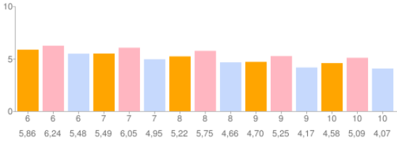
Ánægja af lestri skólaárið 2010-11
09-10 = 5,01
10-11 = 5,15
Ánægja af lestri hefur ekki dalað á milli ára en kynjamunur er enn töluverður í 10. bekk.

Slide 10
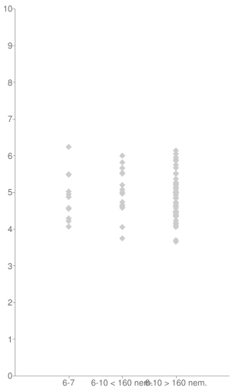
Mikill munur er á hæstu og lægstu meðaltölum skóla hvað varðar ánægju af lestri.

Slide 11
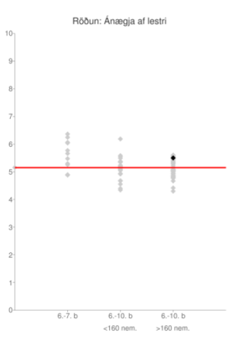
Nýjung í framsetningu gagna
Röðun

Slide 12
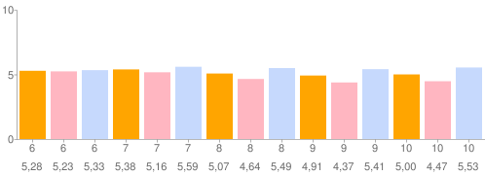
Sjálfsálit skólaárið 2010-11
Sjálfálit hefur ekki minnkað á milli ára en kynjamunurinn er enn töluverður í 10. bekk.

Slide 13
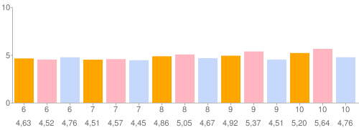
Vanlíðan skólaárið 2010-11
Vanlíðan hefur ekki aukist á milli ára en nokkur kynjamunur er til staðar í 9. og 10. bekk.

Slide 14
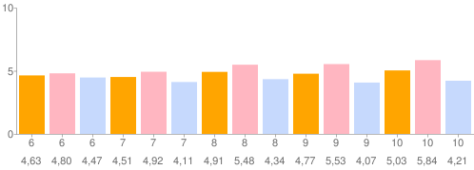
Einkenni kvíða skólaárið 2010-11
Einkenni kvíða hafa ekki aukist á milli ára en mikill kynjamunur er til staðar í 10. bekk. (1,63 stig)

Slide 15
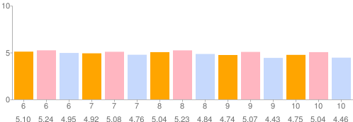
Einelti skólaárið 2010-11
Einelti nánast stendur í stað á milli ára. Einelti mælist aðeins hærra meðal stúlkna í eldri árgöngum.

Slide 16
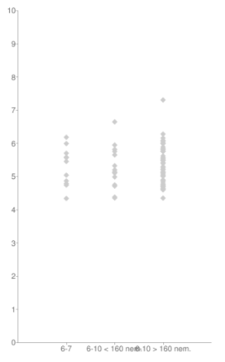
Stuðningur kennara við nemendur
Kennarinn sýnir áhuga á námi sérhvers nemanda.
Kennarinn veitir auka aðstoð ef nemendur þurfa á henni að halda.
Kennarinn heldur áfram að útskýra þar til nemendurnir skilja.
Kennarinn gefur nemendum tækifæri til að tjá skoðanir sínar.

Slide 17
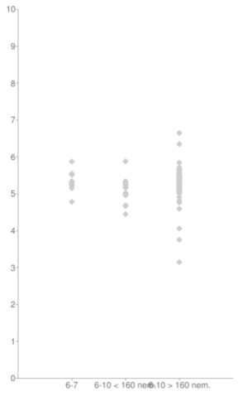
Agi í tímum
Kennarinn þarf að bíða lengi eftir því að nemendur róist.
Nemendur geta ekki unnið vel.
Nemendur hlusta ekki á það sem kennarinn segir.
Nemendur byrja ekki að vinna fyrr en langt er liðið á kennslustundina.
Það er hávaði og óróleiki.

Slide 18
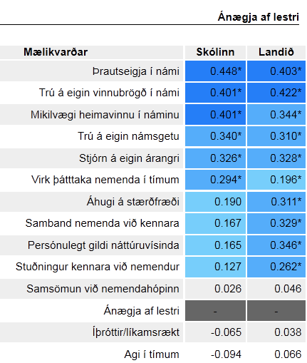
Nýjung í framsetningu gagna
Fylgnitafla

Slide 19
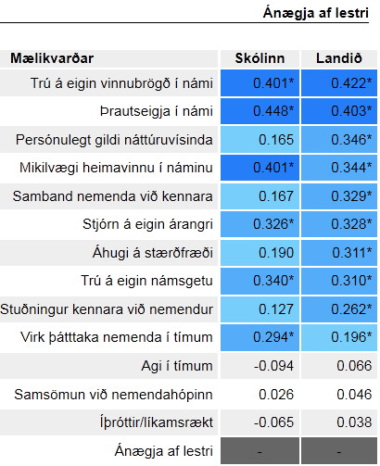
Nýjung í framsetningu gagna
Fylgnitafla

Slide 20
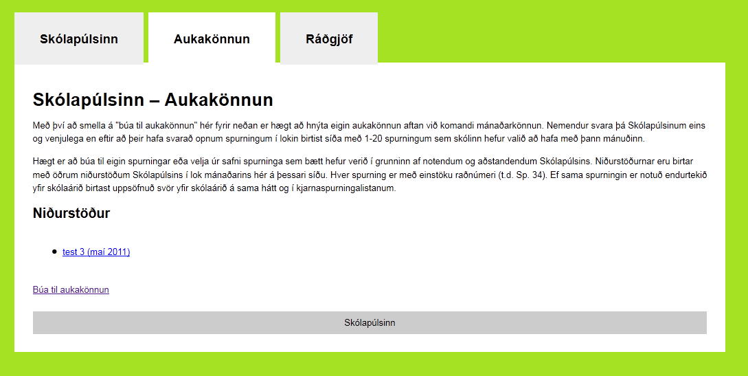
Framkvæmd og notkun aukakannana

Slide 21
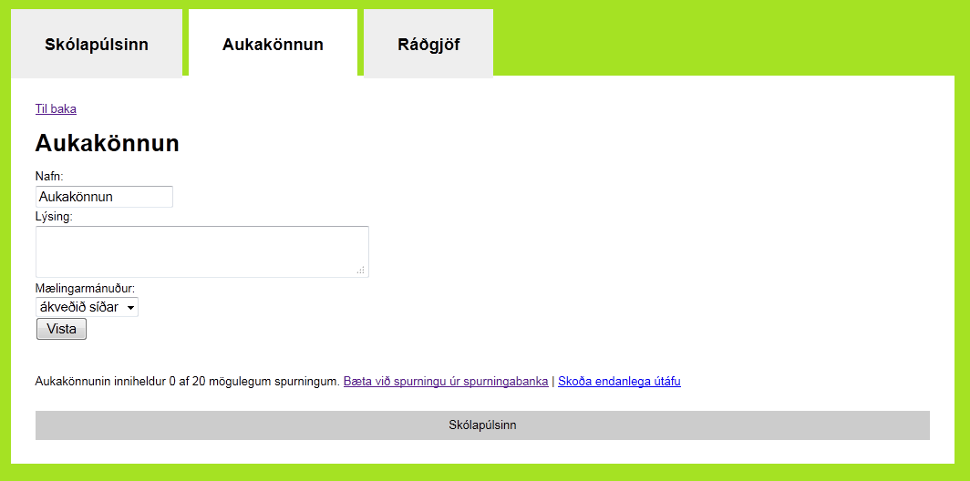
Framkvæmd og notkun aukakannana

Slide 22
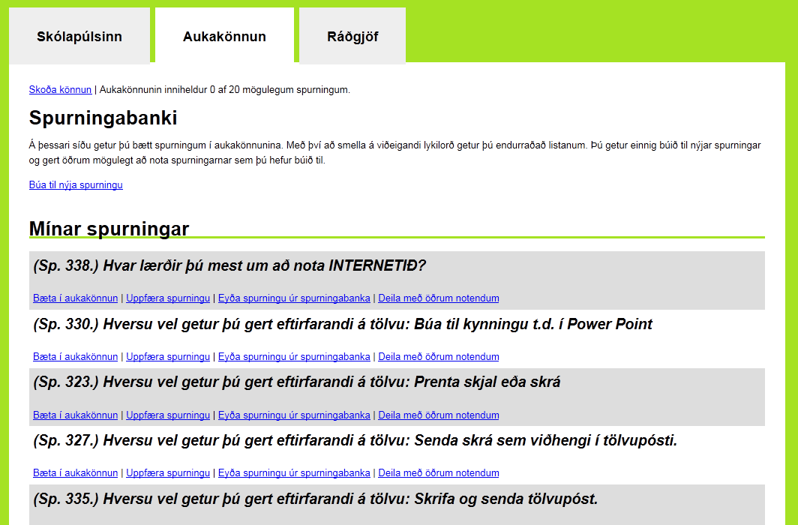
Framkvæmd og notkun aukakannana

Slide 23
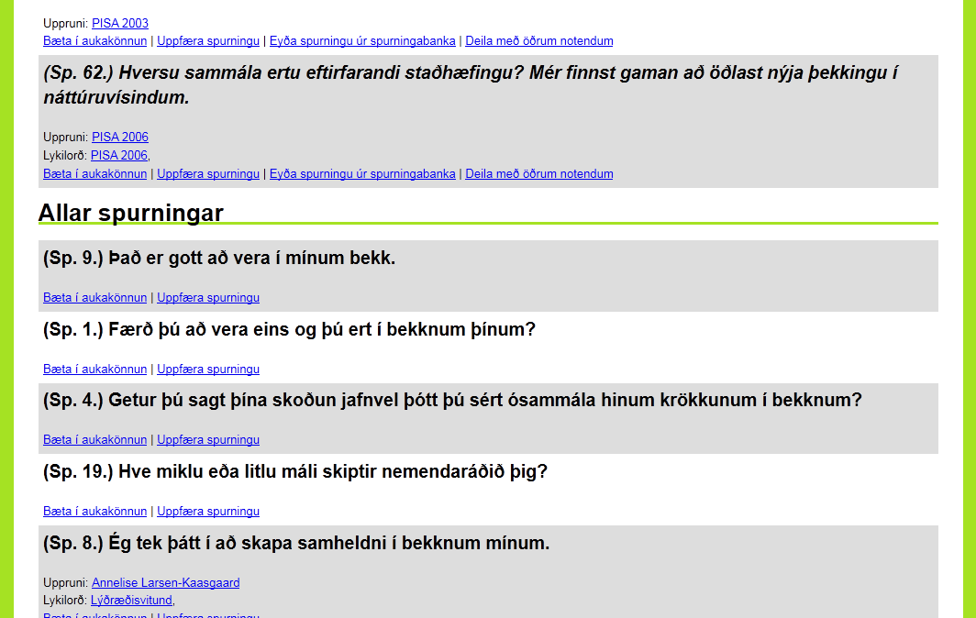
Framkvæmd og notkun aukakannana

Slide 24
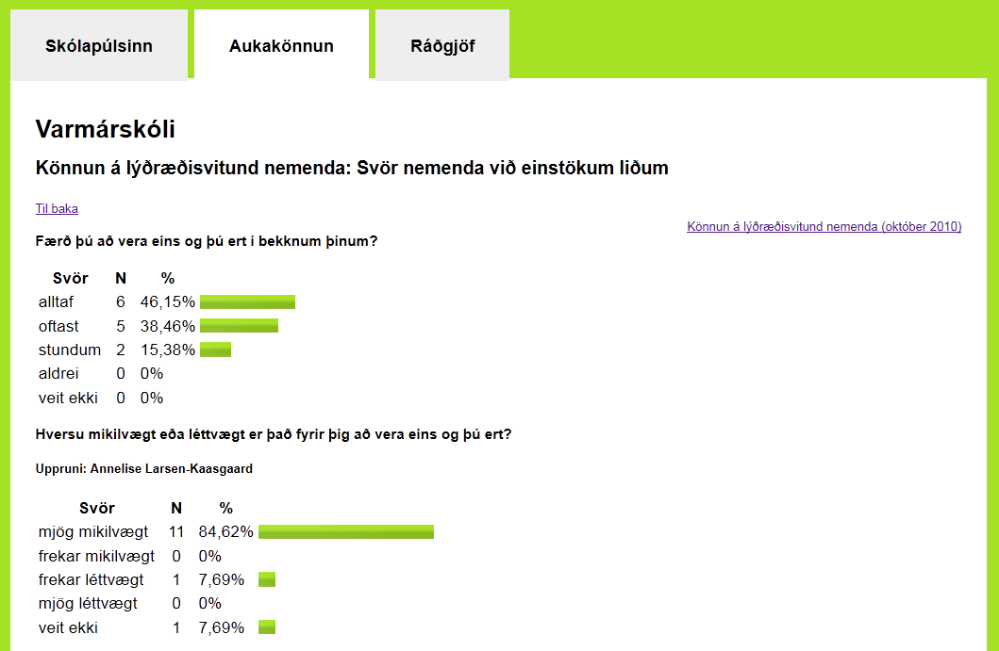
Framkvæmd og notkun aukakannana

Slide 25
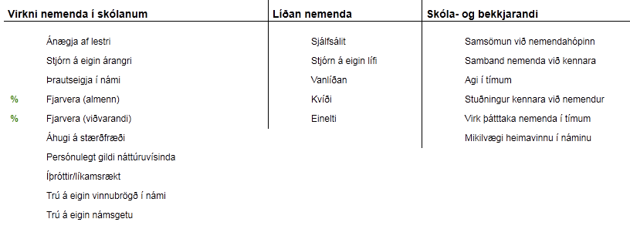
Spurningalistinn
Á fundinum komu fram hugmyndir um að fella út spurningar um fjarveru. Bæði til að stytta listann og vegna þess að þær upplýsingar eru þegar fyrir hendi í Mentor.

Slide 26
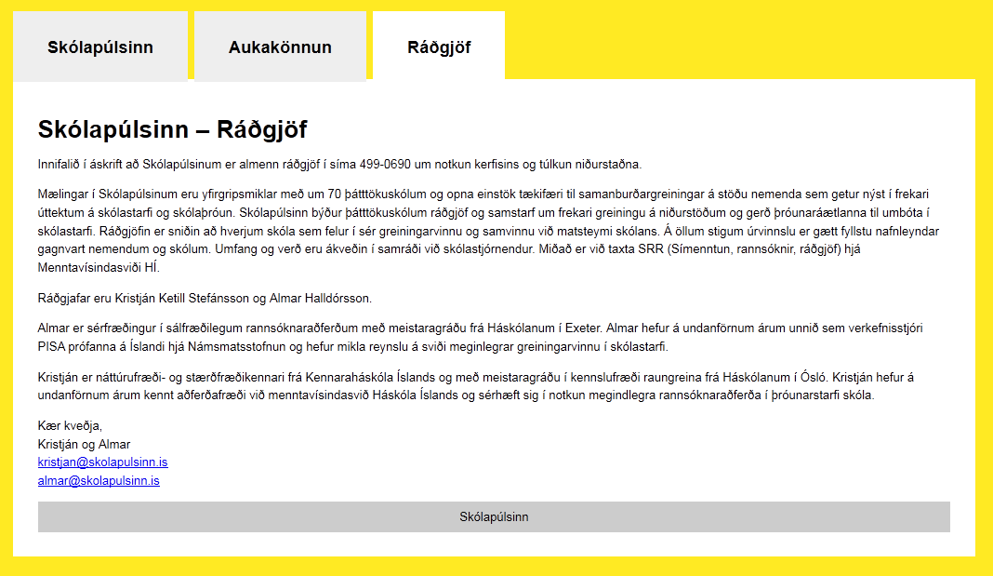
Ráðgjöf

